Slide 1

프로그램 구조
Heap.py
Insert()
deleteMix()
min()
isEmpty()
etc...
lfuSim.py
__percolateUp()
__percolateDown()
최소힙, lpn-frequency 관리를 위해 기존 Heap에서 재구성한 부분

Slide 2
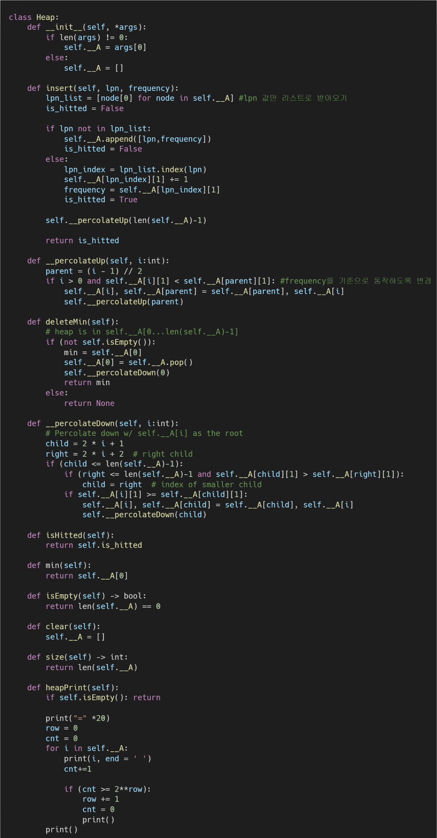
Heap.py 코드
Heap을 리스트에 lpn과 frequency를 [lpn, frequency] 형식의 리스트로 묶어서 이중 리스트로 저장하도록 설계함
lpn_list에 Heap에 저장된 lpn들만 담고
lpn_list에 입력받은 lpn이 이미 있는지 확인함
cache안에서 lpn이 변하면 hit이므로
lpn_list 안에 lpn이 없으면 is_hitted를 False로 설정하고 [lpn, frequency]를 새로 저장
lpn_list 안에 lpn이 들어있으면 is_hitted를 True로 설정하고 해당 lpn의 frequency만 1 증가시킴
스며오르기의 비교가 원소들의 frequency를 기준으로 동작하도록 변경하고 최소힙을 만들기 위해 작은 값이 위로 올라가도록 설정함
최소힙, lpn-frequency 관리를 위해 기존 Heap에서 재구성한 부분

Slide 3
Heap.py 코드
deleteMax 함수가 아니라 최솟값을 삭제하도록
deleteMin 함수 사용
스며오르기의 비교가 원소들의 frequency를 기준으로 동작하도록 변경하고 최소힙을 만들기 위해 큰 값이 밑으로 내려오도록 설정함
max 함수가 아니라 최솟값을 리턴하도록
min 함수 사용
최소힙, lpn-frequency 관리를 위해 기존 Heap에서 재구성한 부분

Slide 4
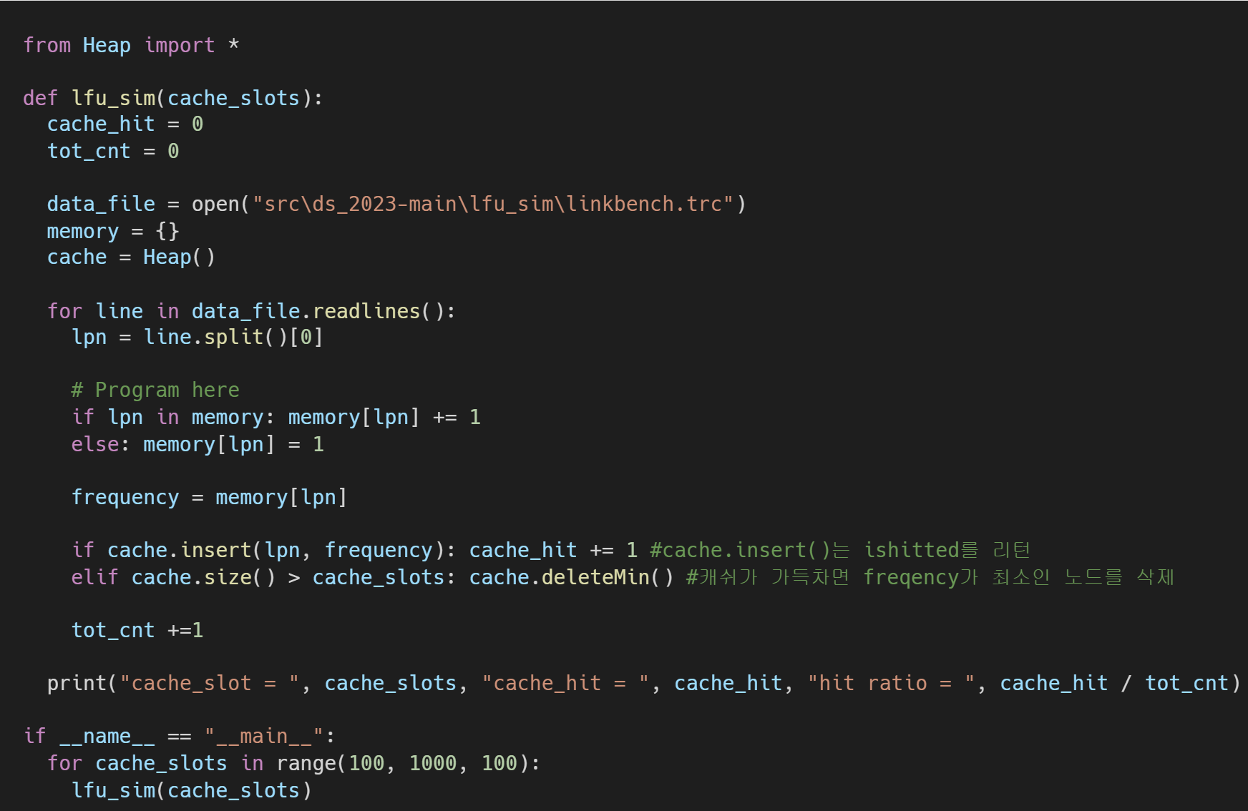
lfuSim.py 코드
Frequency를 초기화하지 않고 전역적으로 동작하기 위해서 모든 데이터를 저장해놓는 {lpn:frequency} 형식의 memory 딕셔너리를 생성함
memory에 lpn이 이미 존재하면 (이전의 접근 기록이 있으면) frequency에 1을 더하고 lpn이 없으면 새로운 데이터를 (접근 기록을) 생성
memory에서 해당 lpn의 frequency를
받아오고 cache에 lpn과 frequency을 추가
cache안에서 lpn이 변하면 hit이므로
hit일 때는 cache size가 변하지 않음
만약 cache_slots이 가득찬 상태에서 새로운
데이터가 들어오면(메모리를 접근하면) deleteMin()을 통해 frequency가 가장 적은 (접근 횟수가 가장 적은) 데이터를 삭제

Slide 5
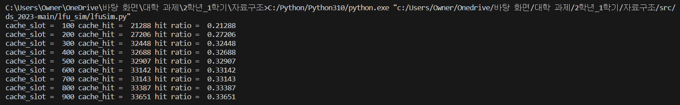
실행결과
감점하시진 않겠죠? 왜 값이 다른진 모르겠는데 사랑해요 교수님 💙💙💙💙💙💙💙💙💙💙💙💙💙💙💙💙💙💙💙💙💙

